Slide 1

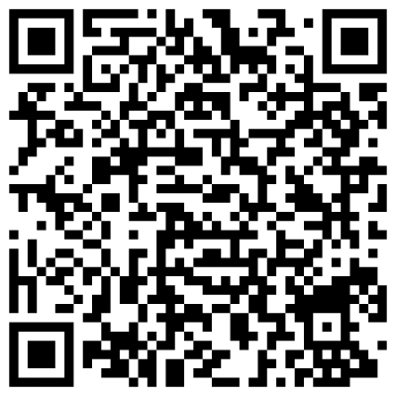

UCAN
大專校院就業職能平台
職業興趣探索
職場共通職能
專業職能(方式一)
電腦網頁施測
2024.09
網站連結: https://ucan.moe.edu.tw/

Slide 2
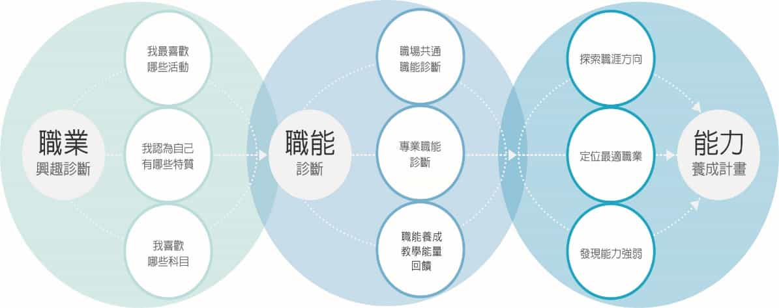
大專校院就業職能平台
為有效協助學生瞭解自己的職涯發展方向，能更有目標、動機的加強其職場就業相關職能。

Slide 3
施測網站
網站連結: https://ucan.moe.edu.tw/

Slide 4
登入方法

Slide 5
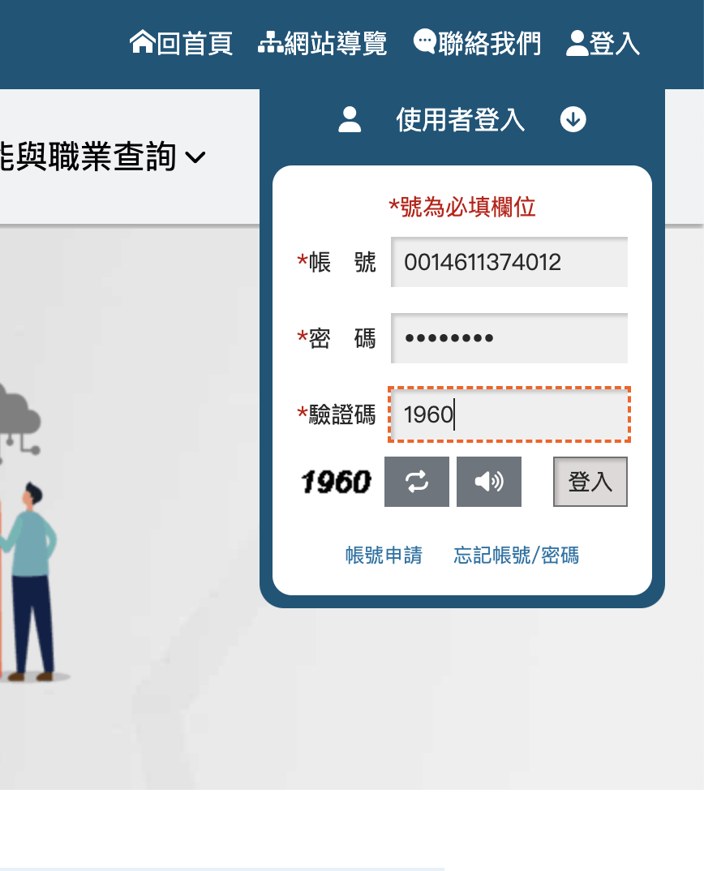
第一次登入：
登入說明（使用電腦或手機）
帳號：0014+學號
密碼：12345678（大一預設）
（第二次登入請用自己修改後的密碼『務必記得密碼，大二、大三會再次施測』）

Slide 6
第一次登入後請務必修改：
密碼 （務必記住修改後密碼大二、大三時會再次施測）
學校所提供信箱 (學號@mail.nknu.edu.tw)
個人電子信箱
請勿更改入學時間
請記住帳號及密碼避免未來無法登入
如忘記密碼請使用電腦版網頁進行忘記密碼申請
若為轉學生身分，資料尚未建置請將姓名、系所、學號寄到就輔組信箱：ic@mail.nknu.edu.tw（主旨：轉學生UCAN資料）

Slide 7
職業興趣探索
施測步驟

Slide 8
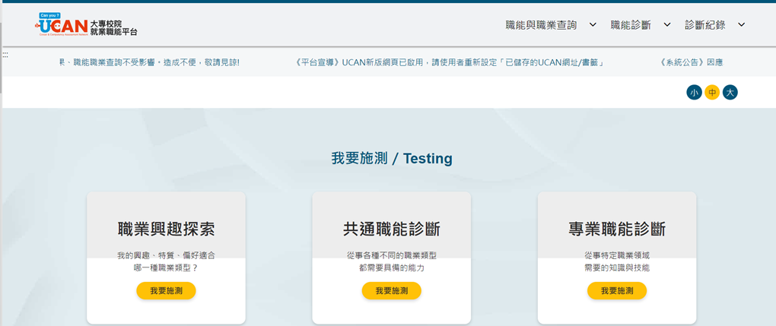
施測項目：職業興趣探索
請點選職業興趣探索
1.

Slide 9
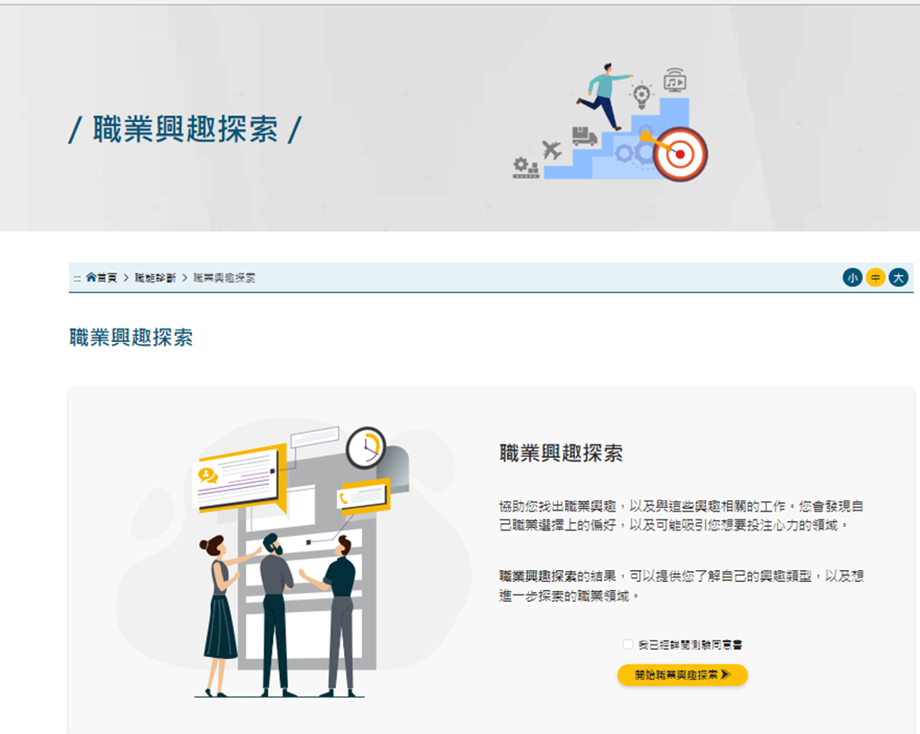

施測項目：職業興趣探索
請閱讀診斷同意書
勾選我已閱讀診斷同意書
點選開始職業興趣探索

Slide 10
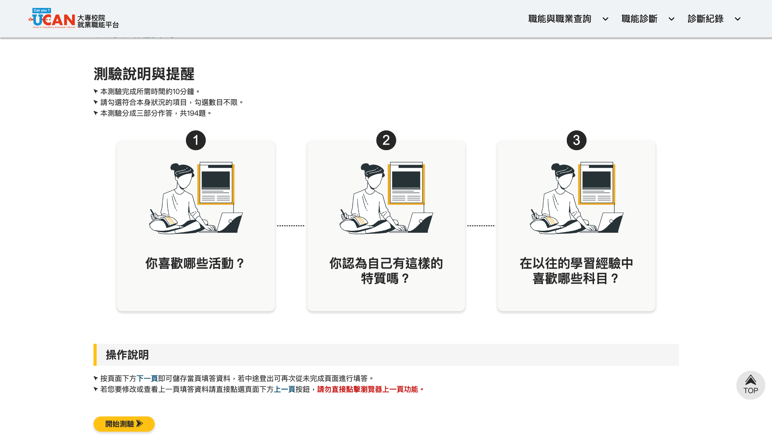
點選開始測驗

Slide 11
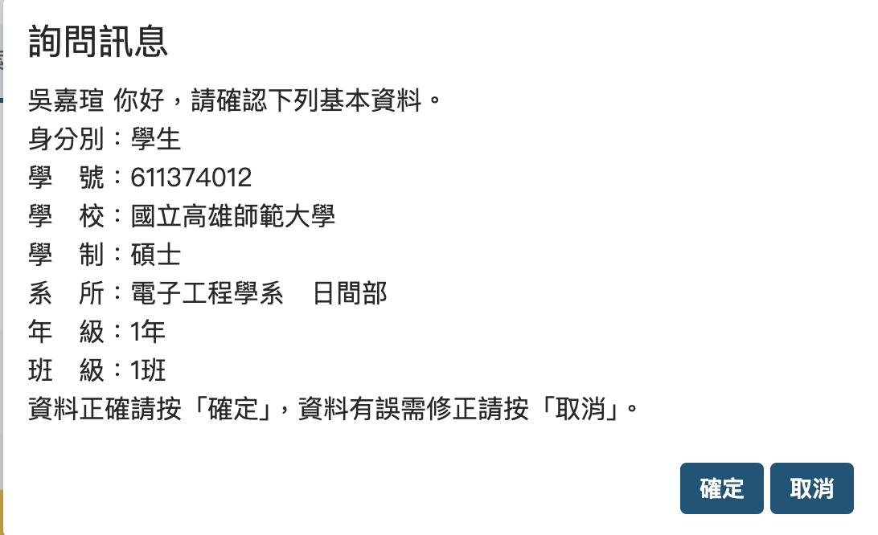
確認基本資料是否正確
點選確定
開始進行施測

Slide 12
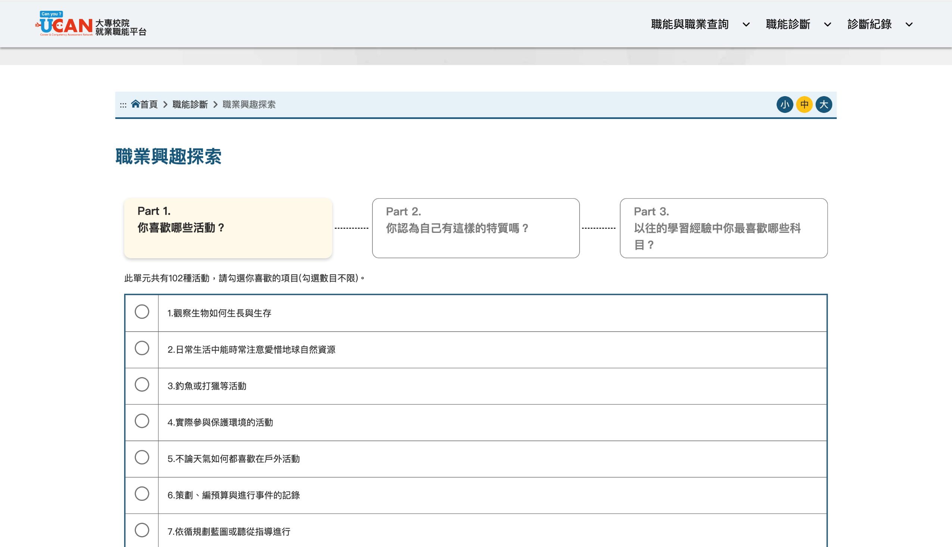
請依照題目進行測驗

Slide 13
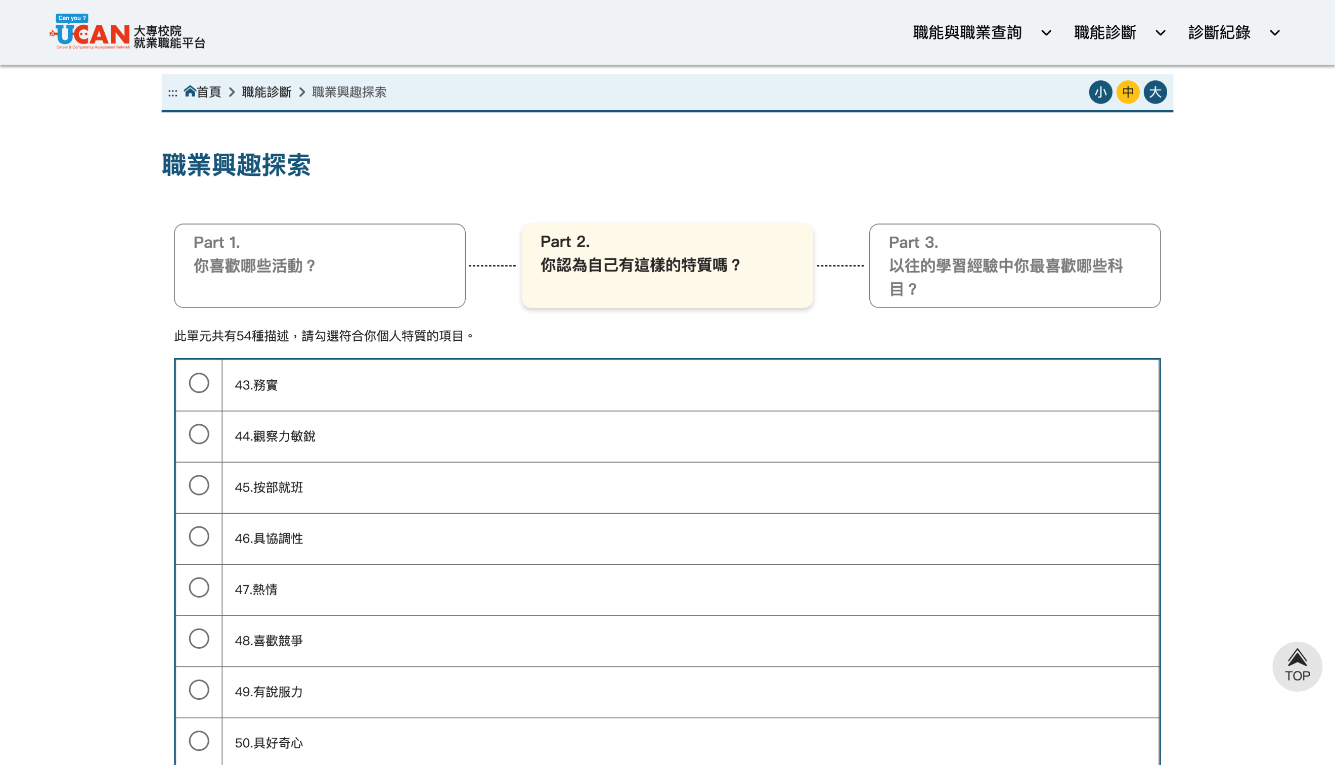
請依照題目進行測驗

Slide 14
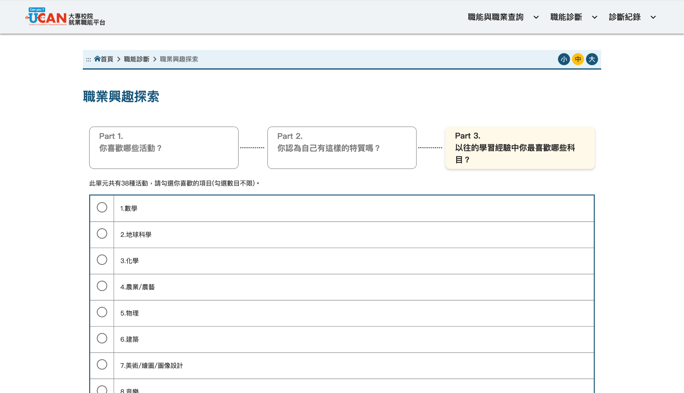
請依照題目進行測驗

Slide 15
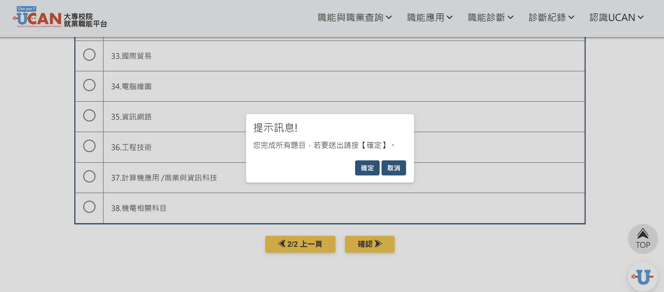
請按確認
請按確認

Slide 16
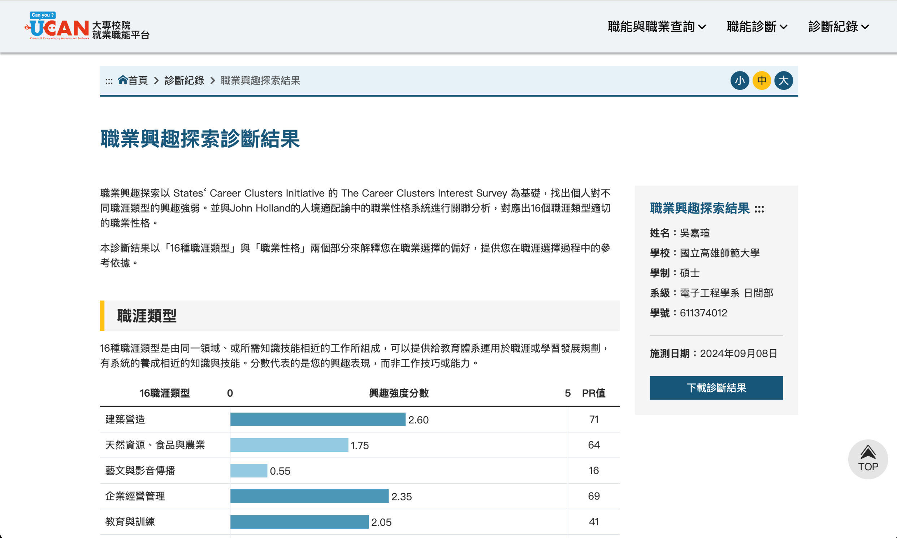

Slide 17
職場共通職能
施測步驟

Slide 18
2.
施測項目：職場共通職能
點選職場共通職能

Slide 19
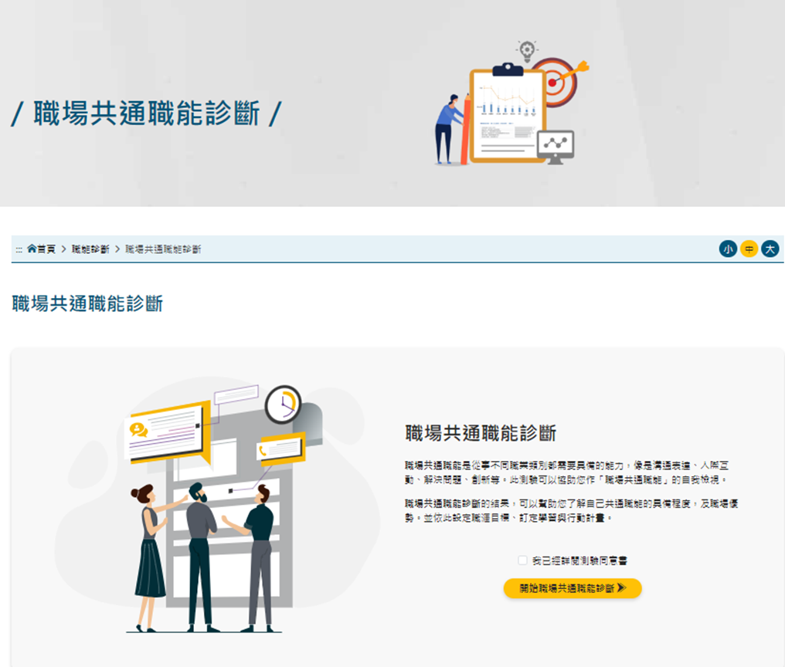

施測項目：職場共通職能
請閱讀診斷同意書
勾選我已閱讀診斷同意書
點選開始職場共通職能診斷

Slide 20
確認基本資料是否正確
點選確定
開始進行施測大約10-15分鐘

Slide 21
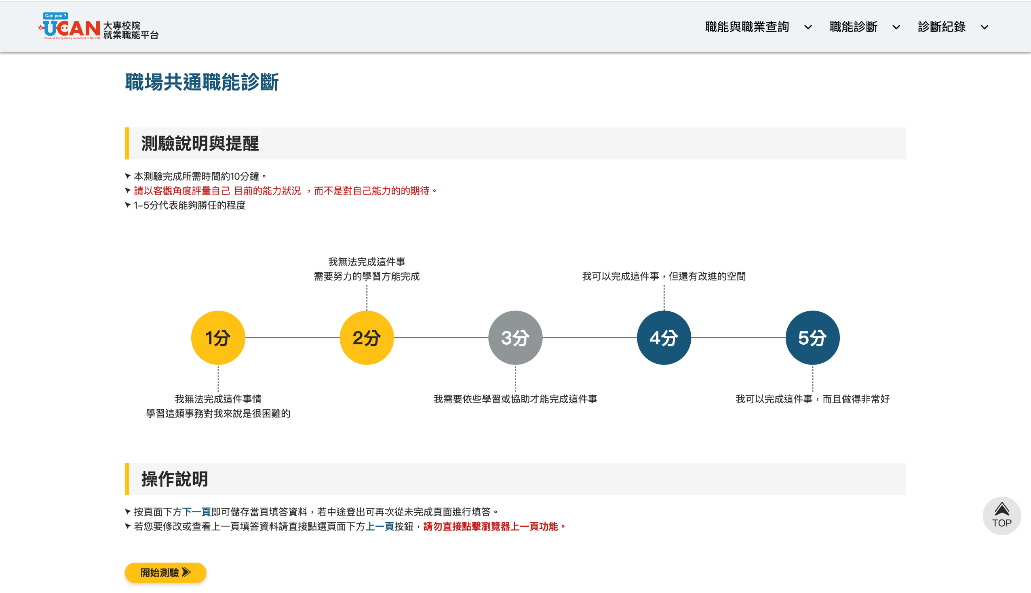
點選開始測驗

Slide 22
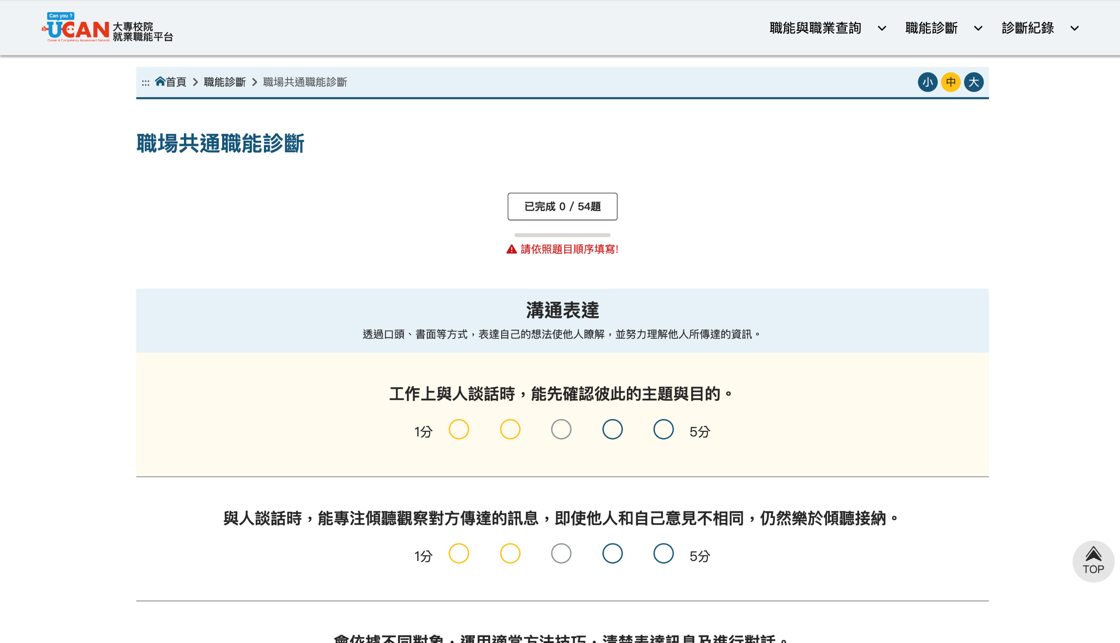
請依照題目進行測驗
須按照題目順序作答

Slide 23
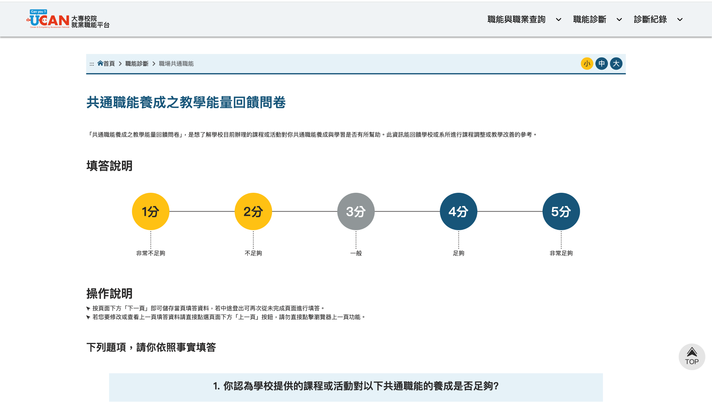
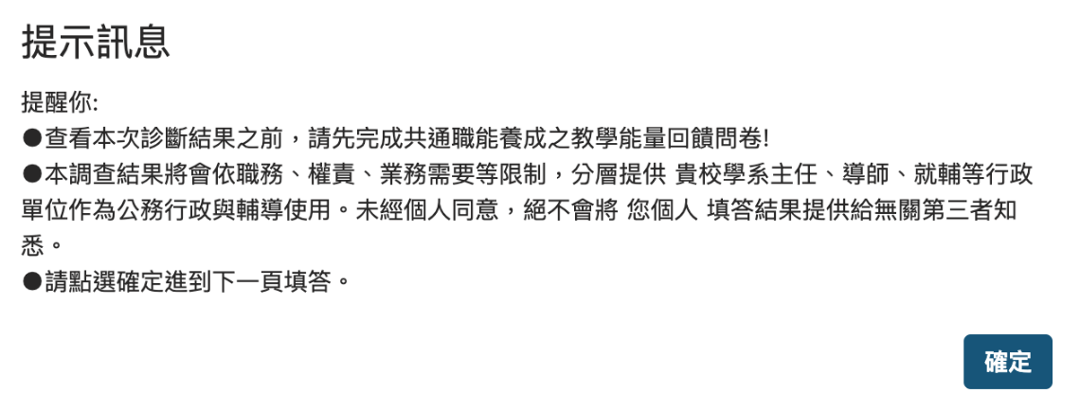
診斷測驗完成後
填寫專業職能養成之教學能量回饋問卷

Slide 24
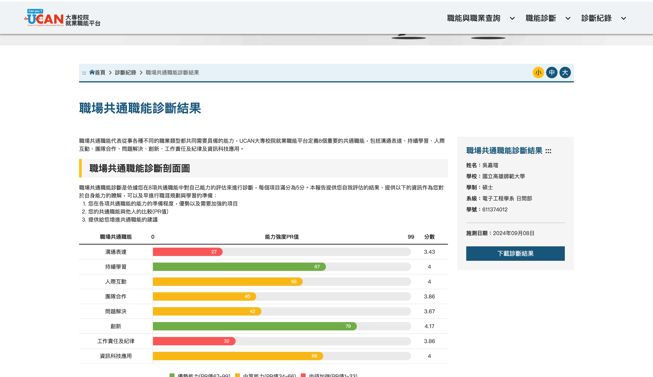
施測完畢請查看結果

Slide 25
專業職能
施測步驟

Slide 26

1.
施測項目：專業職能
點選專業職能
2.

Slide 27
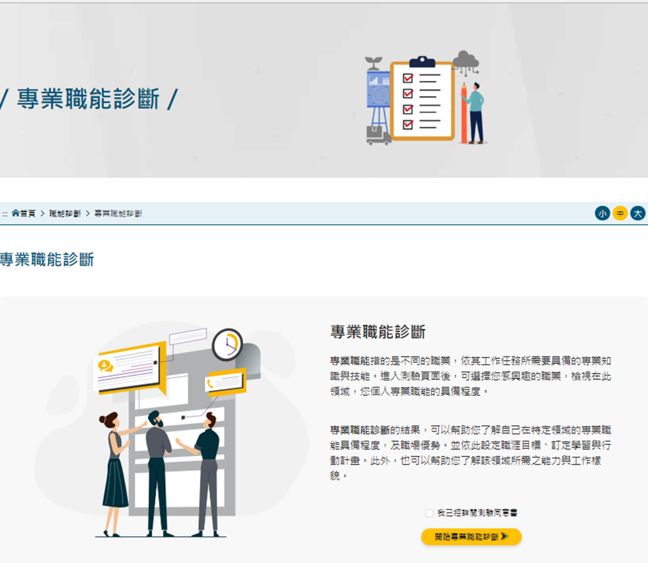
施測項目：專業職能
請閱讀診斷同意書
勾選我已閱讀診斷同意書
點選開始專業職能診斷
2.
1.
3.

Slide 28
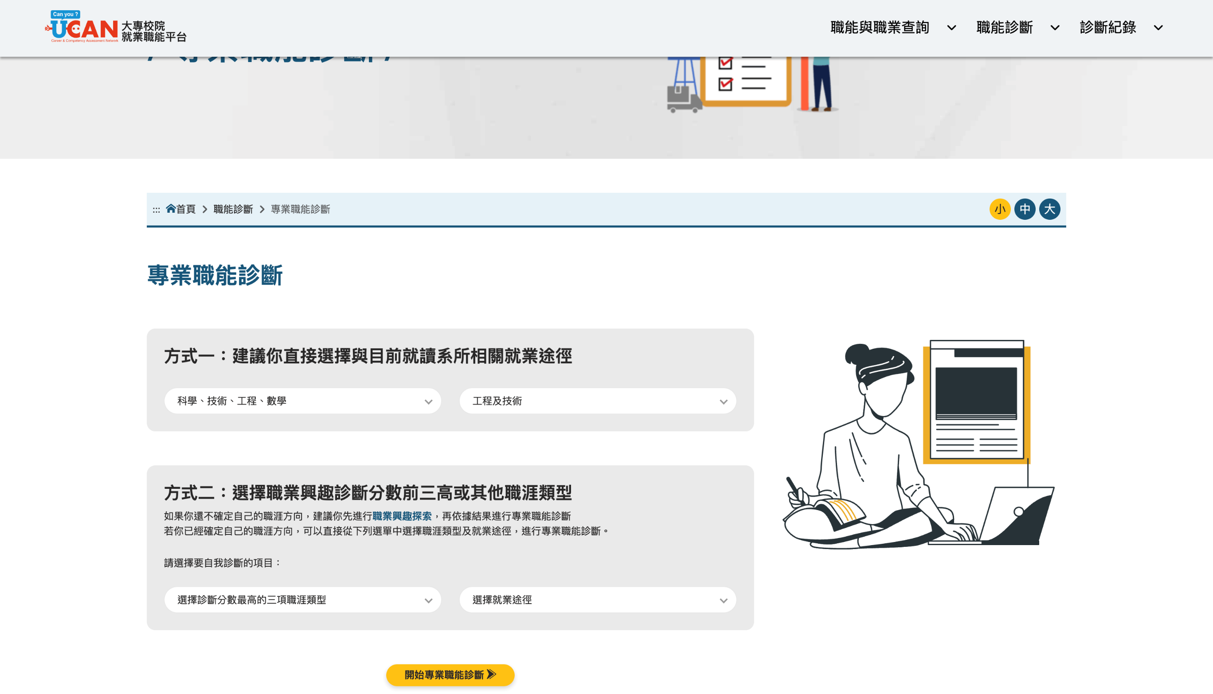
請從方式一進行測驗
選擇目前系所相關職涯類型
→請選擇與自己系所相關的就業類型
選擇系所相關就業途徑
1.
2.

Slide 29
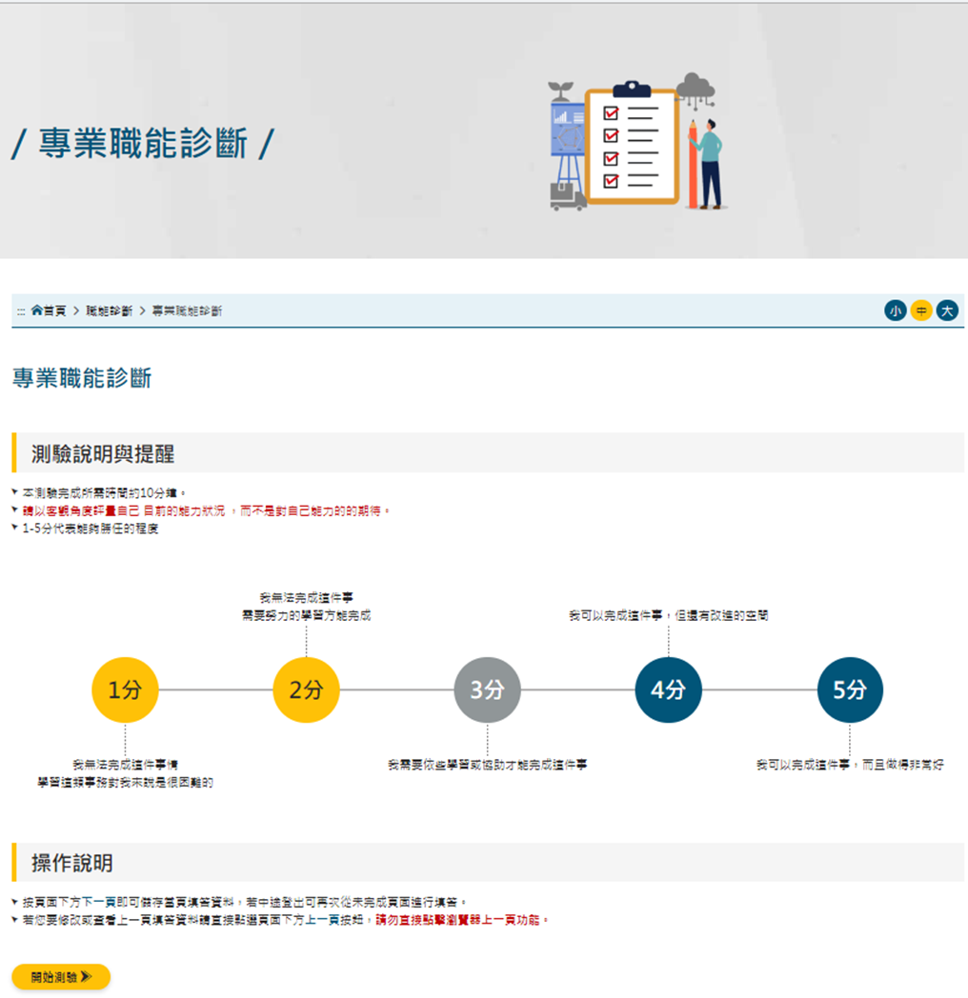

Slide 30
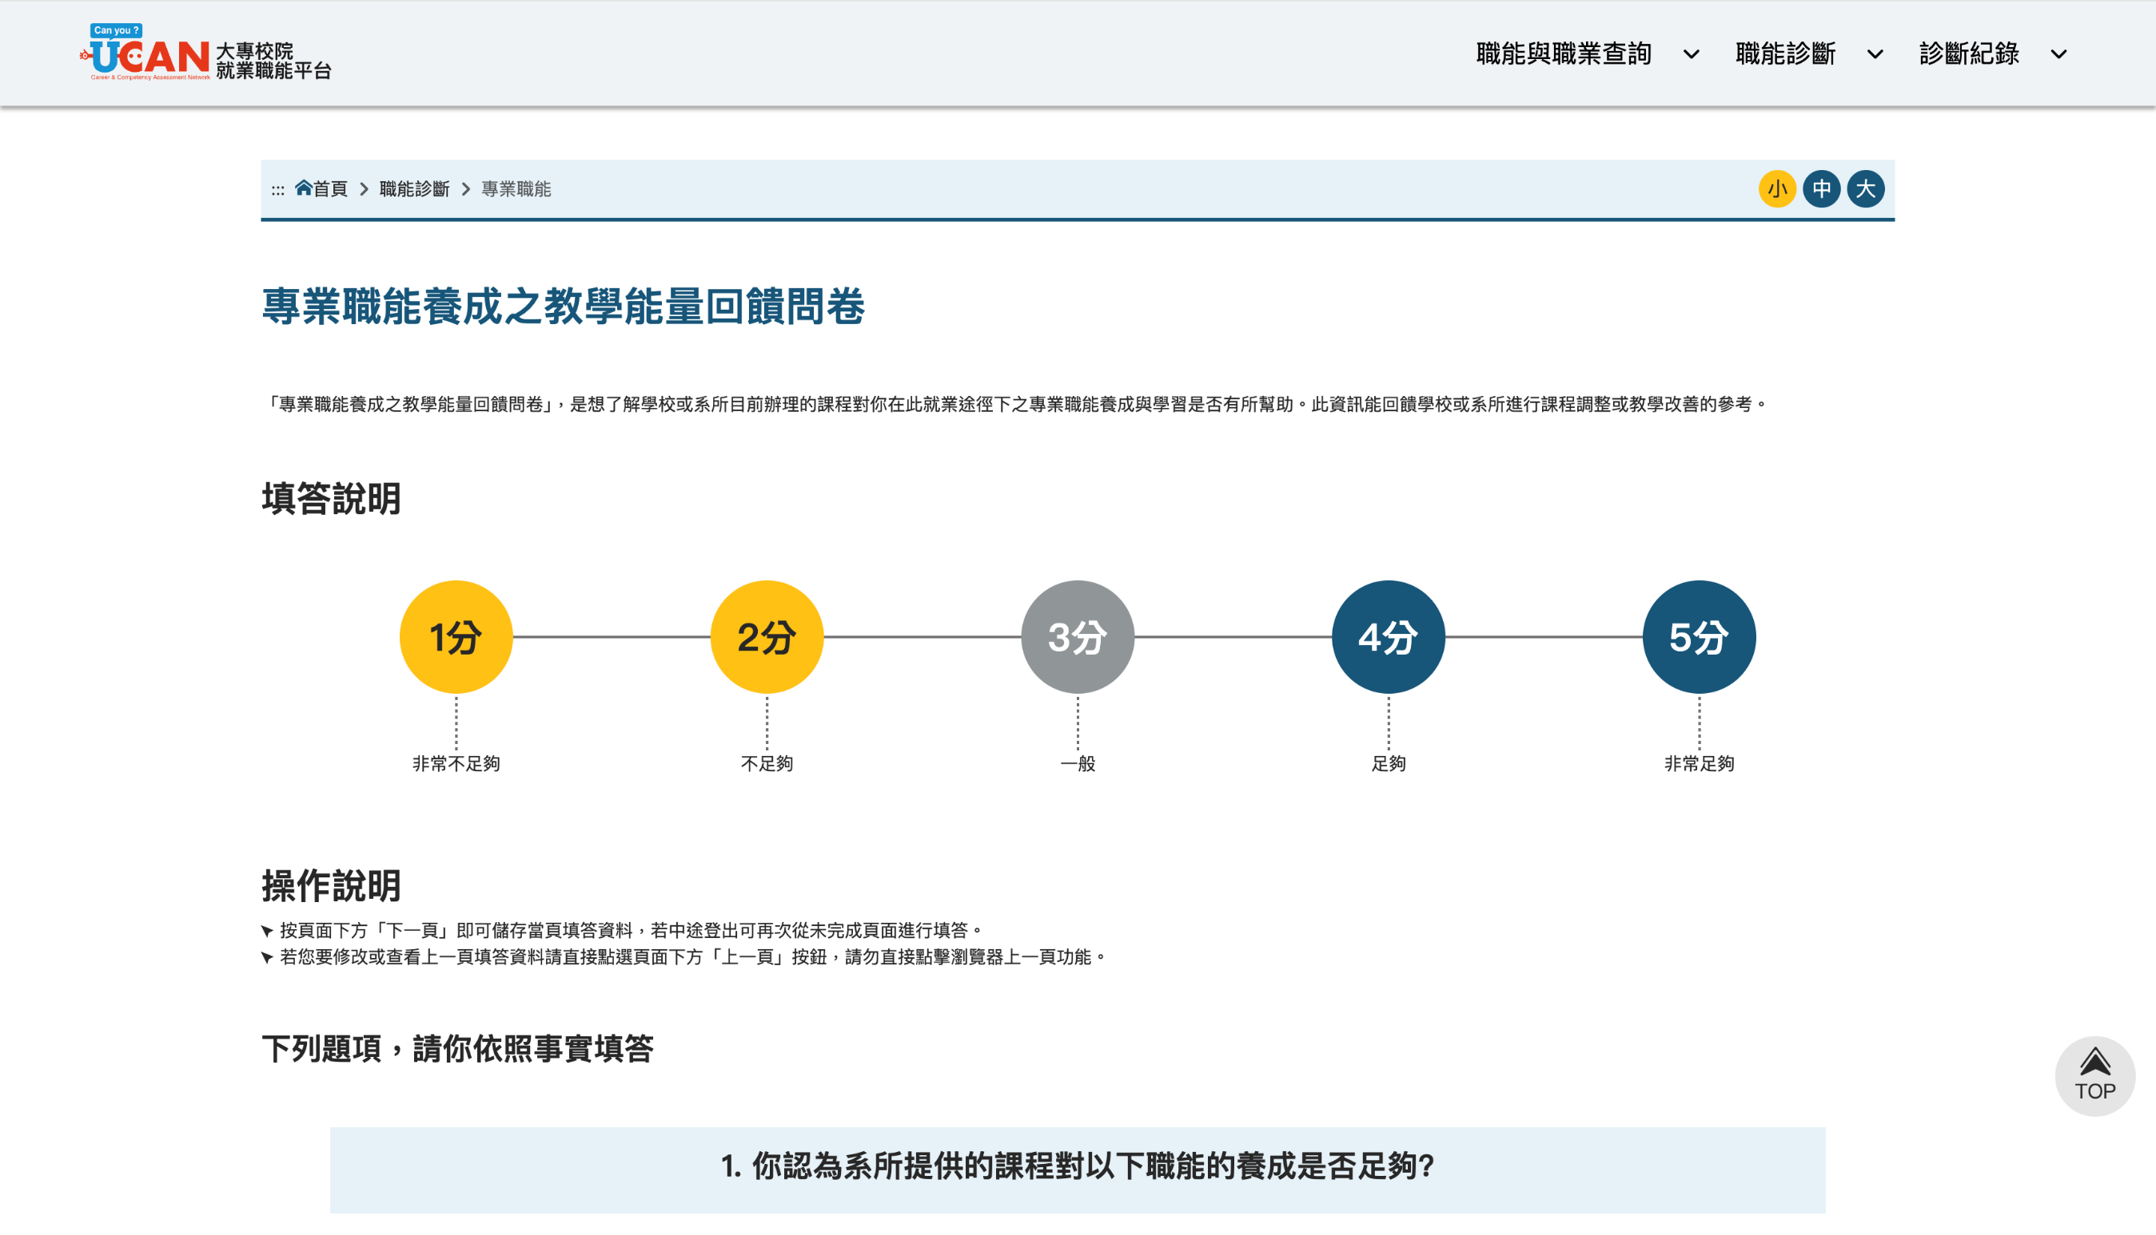
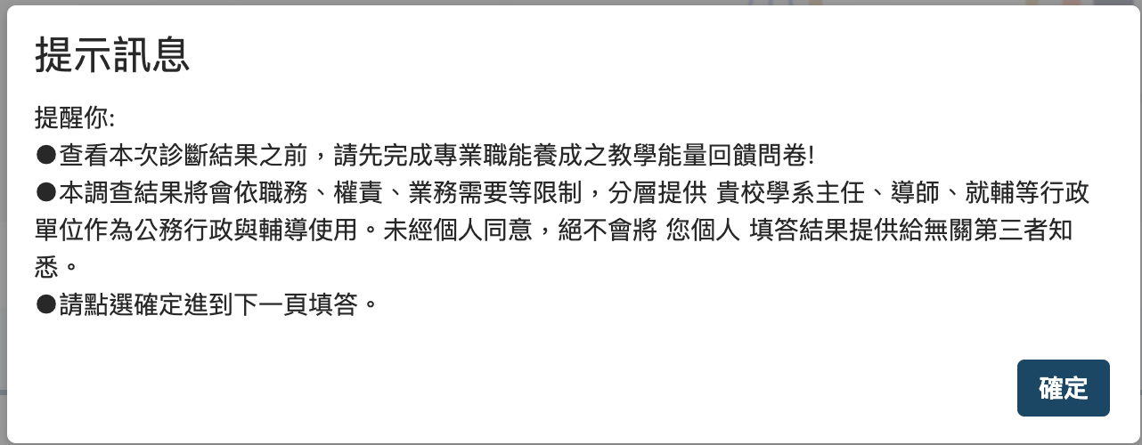
診斷測驗完成後
填寫專業職能養成之教學能量回饋問卷

Slide 31
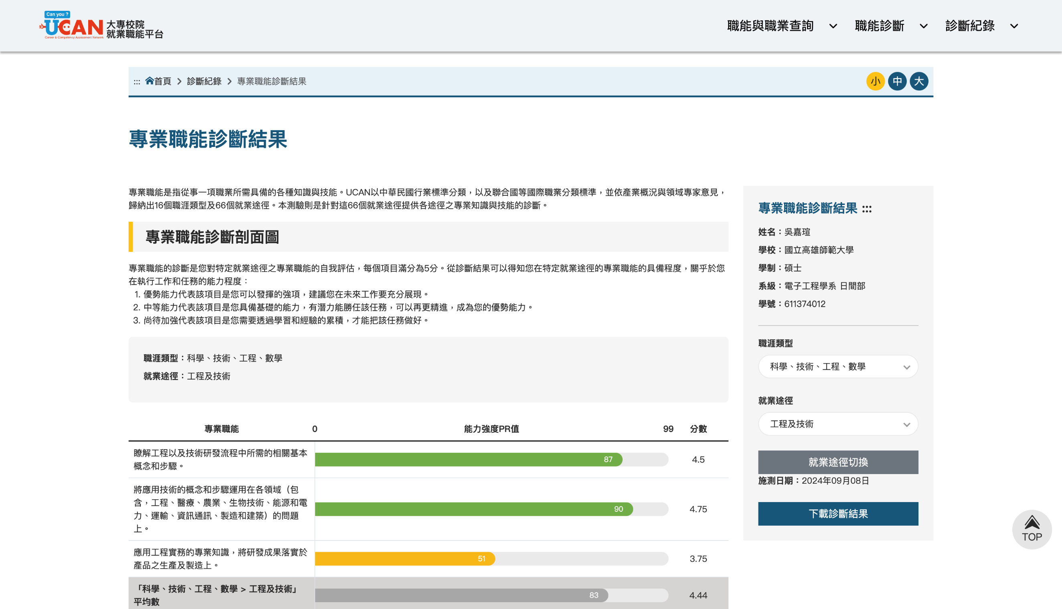
查看測驗結果

Slide 32
查看歷次施測結果

Slide 33
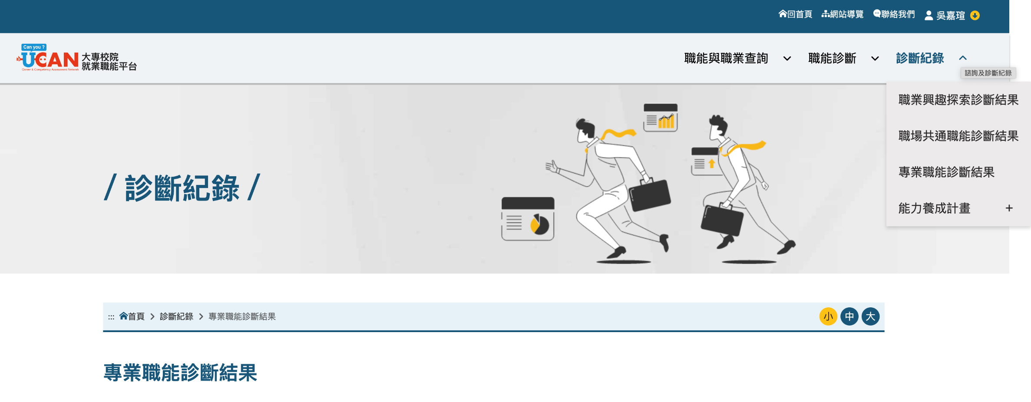
查看歷次職業興趣探索施測結果
登入
點選職業興趣探索診斷結果

Slide 34
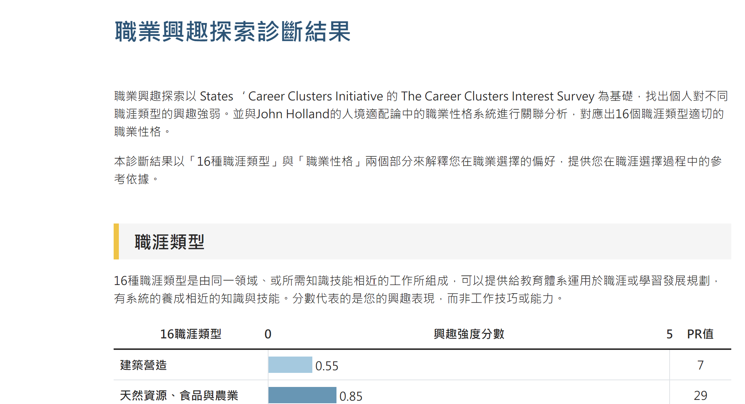

Slide 35
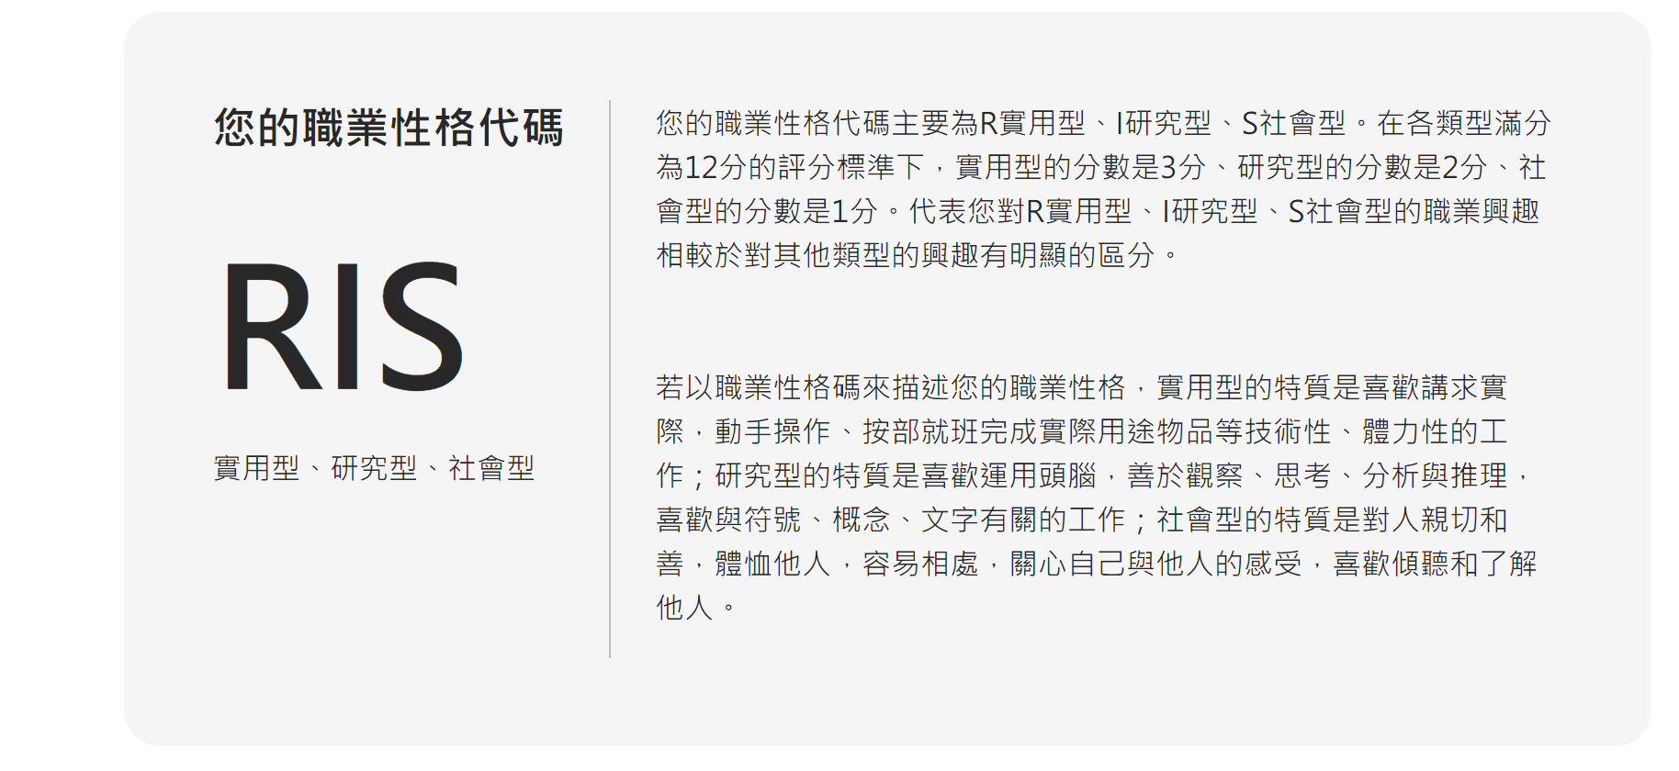

Slide 36
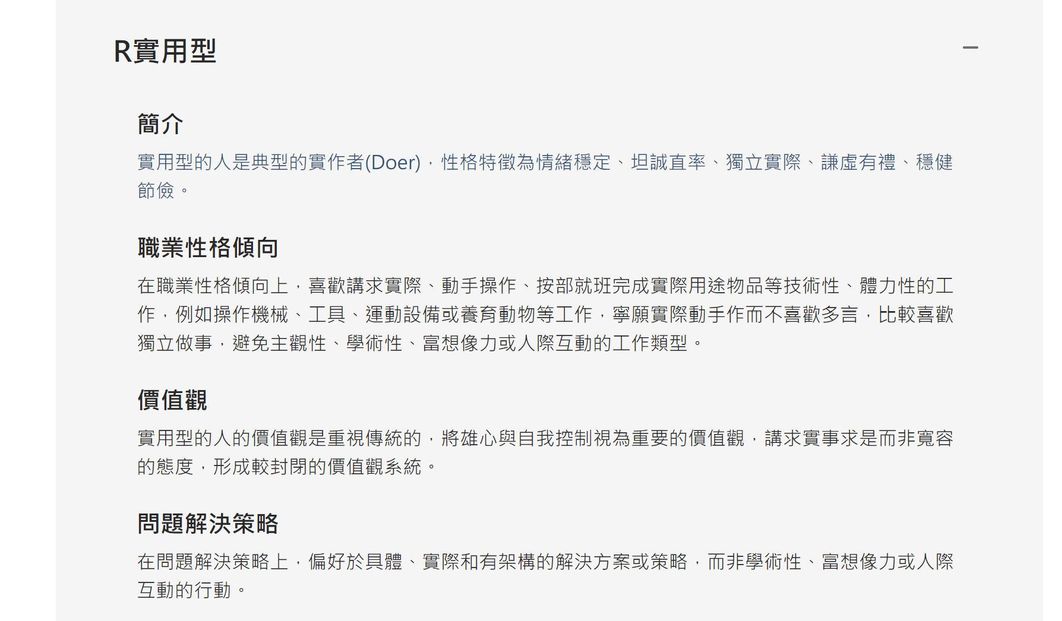

Slide 37
查看歷次職場共通識能施測結果
登入
點選職場共通識能診斷結果

Slide 38
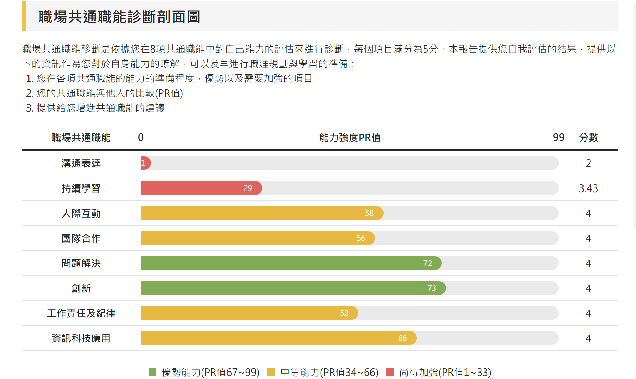

Slide 39
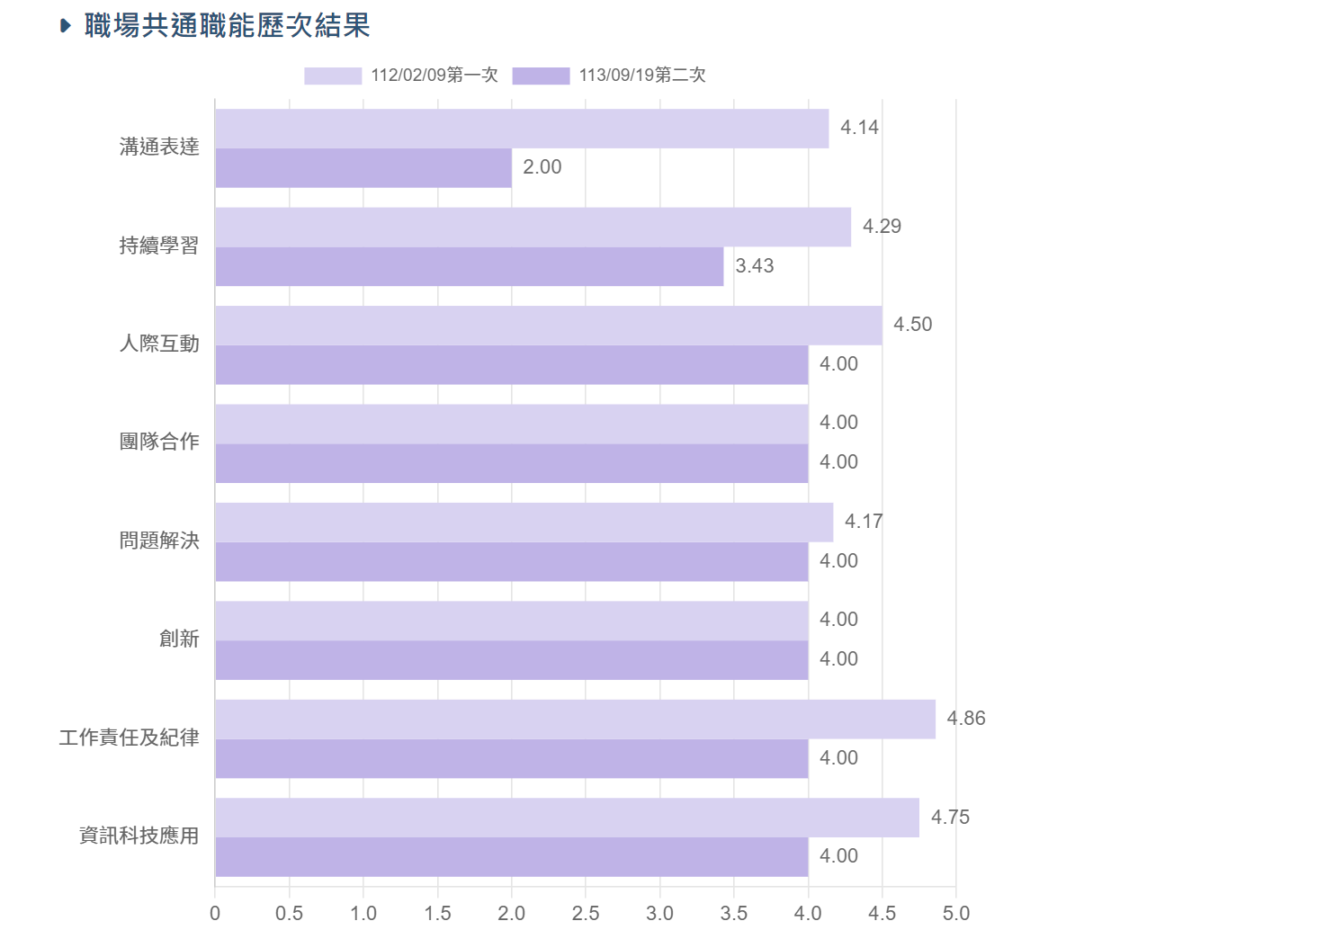
可以看到不同時間做的結果，
比對前後測的差異，瞭解自身的職能狀況。

Slide 40
查看歷次專業職能施測結果
登入
點選職業專業職能診斷結果

Slide 41


欲申請燕颺樂學獎勵金的同學
核章學習護照師就處－UCAN施測完成
需完成以上三個測驗
職業興趣探索、職場共通職能、專業職能
（未完成三個測驗無法核章！！）

